Slide 1
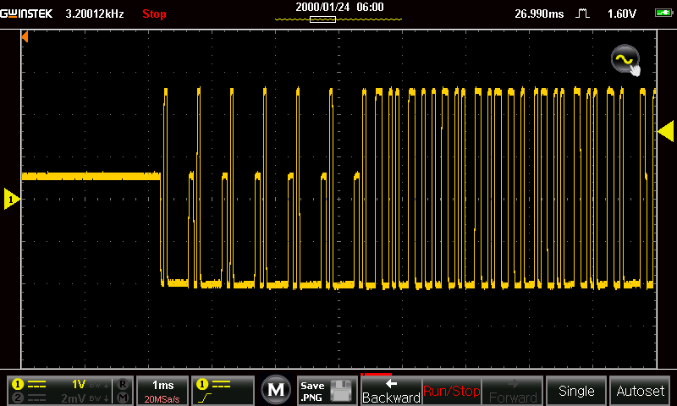
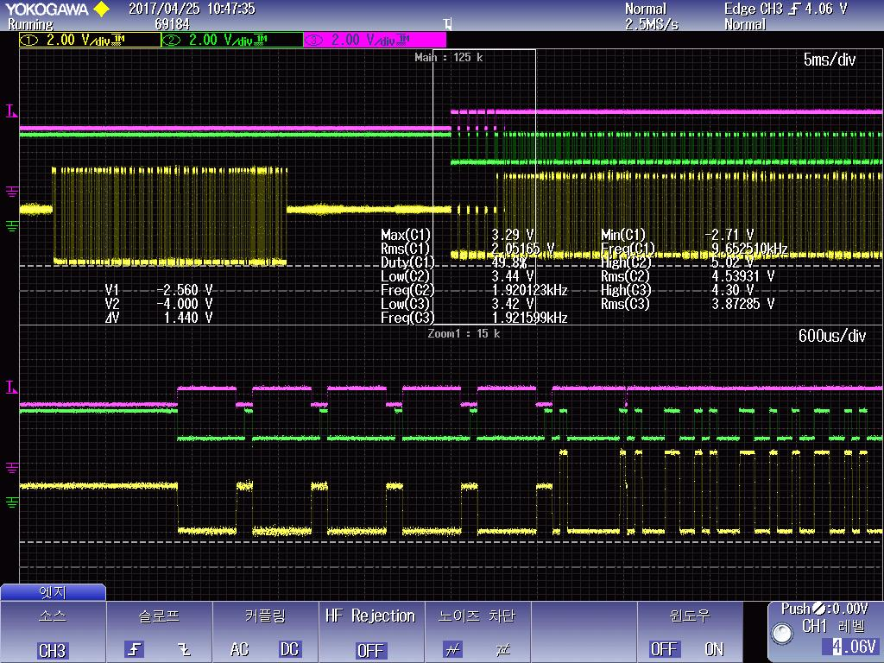
DTS덴버 CCP CONTROL보드 RS485통신불량
불량증상
불량증상은 CCP ASS`Y기동 후 일정시간 후 발생하며, CCP내부 온도상승시 가속화된다.
불량발생시 CCP보드의 응답파형은 위의 사진과 같다.
CCP보드내 MAX1480칩 교체시에도 불량증상은 재현된다.
MAX1480칩의 출력파형대비 R0, DE신호를 측정시 오실로스코프로 측정사진은 우측의 사진 참조
※ CCP응답요청데이터 샘플
ex)└21113C100004000040025B12┐
(Speed=19,200bps, Databit=8bit, Stopbit=1bit, None paritybit)
(STX= 0x01, ETX=0x04, check sum=CRC16)

Slide 2
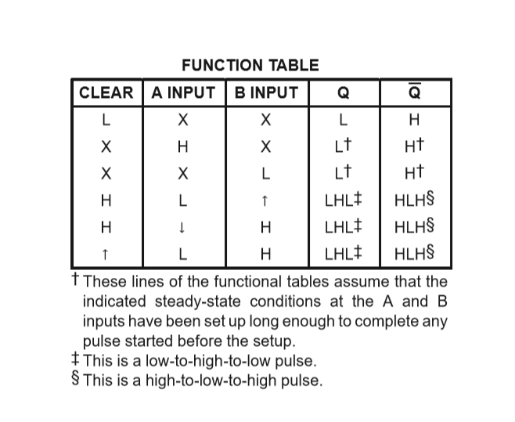
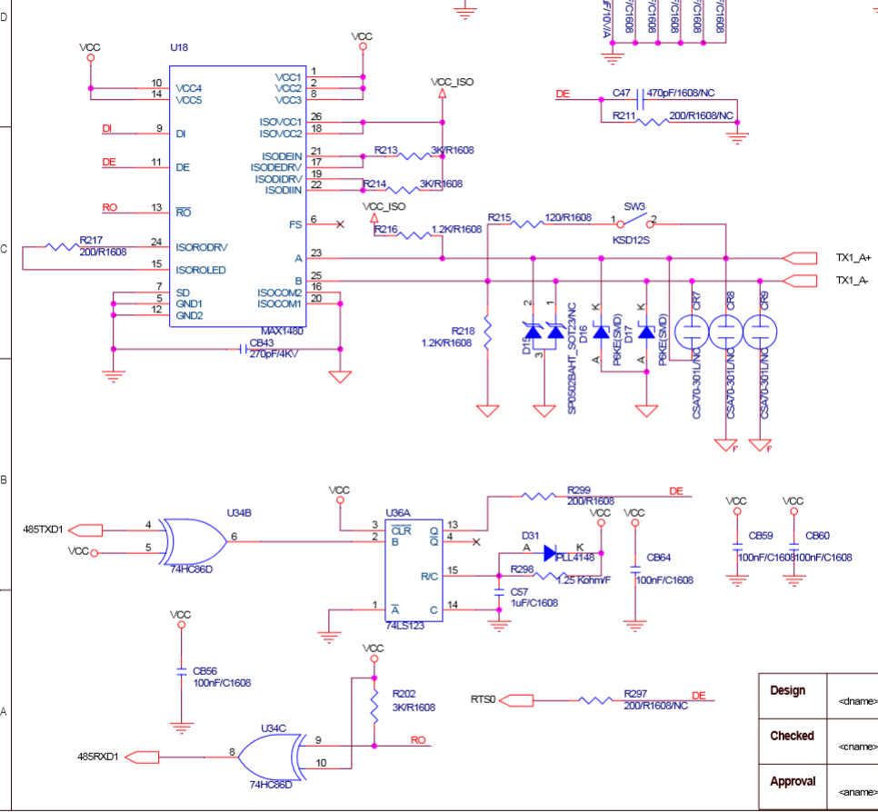
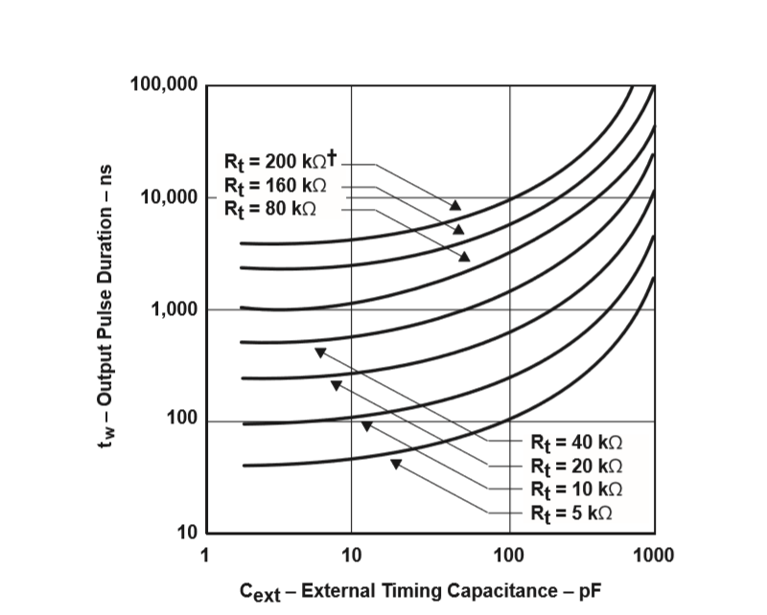
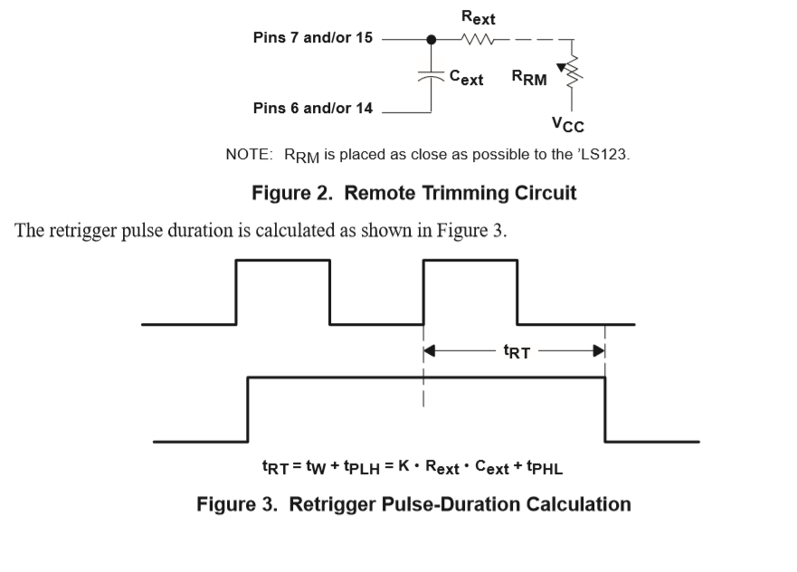
DTS덴버 CCP CONTROL보드 RS485통신불량 설계 검토 사항
74LS123 외부 동작 조건
74LS123 RTS 유지시간 조건
- Capactior 와 저항값에 조합으로 RTS 유지 시간이 결정된다.
74LS123 RTS 조건표.
- Capactior 와 저항값 조건표.
설계 검토 사항
현재 불량 발생 내용은 485 통신 RTS제어 불량이다.
CCP PCB는 485통신 RTS 제어를 HW 방식을 사용한다 .
TX 데이터의 Higt 신호를 인식하여, RTS 제어 신호를 일정 시간 동안 유지 하는 기능을 한다.
현재 파형 분석 결과, RTS 유지 시간이 짧아 시작 데이터 값에 따라 이상동작이 발생할 수 있는 가능성 확인.
현재 회로도 상으로, RTS 제어를 50ns 동안만 유지 하는 것으로 설계.
저항 값을 변경하여, RTS 유지 시간 시험 예정.( 10ms로 설정 예정)

Slide 3
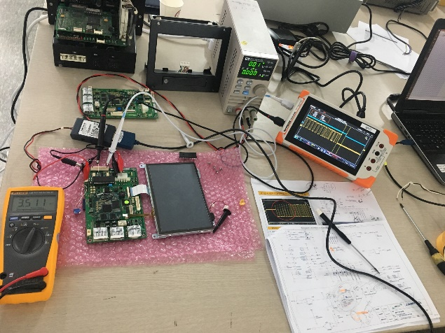
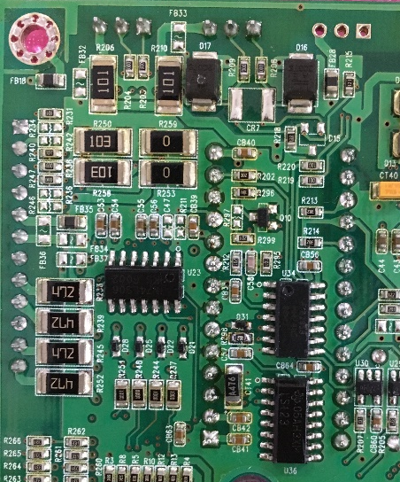
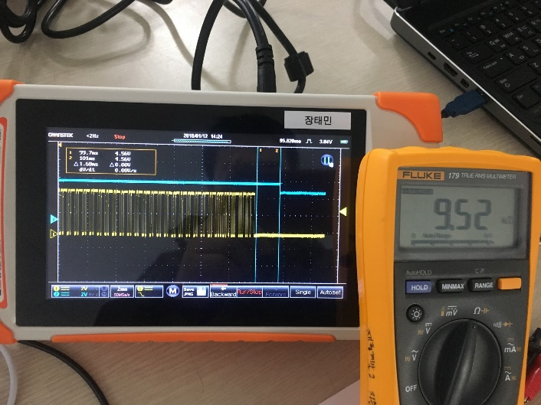
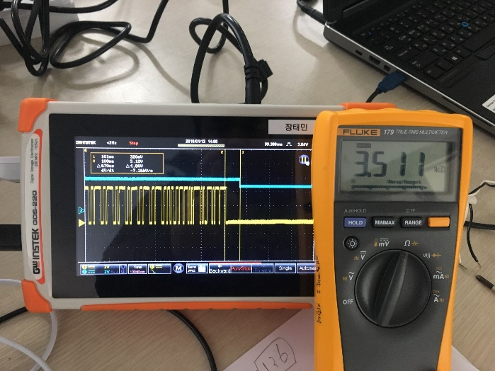
DTS덴버 CCP CONTROL보드 RS485통신불량 시험 내용
덴버 CCP PCB 485 통신 RTS 제어 로직 시험.
CCP PCB R298번 가변 저항을 연결후 , 저항 변경에 따른 RTS 제어 타임을 확인 하였다.
노트북에서 CCP 프로토콜을 전송하여, 응답 신호를 확인 하였다.
10KΩ 가변저항
노트북
CCP PCB
CCP 통신 시험 세트
485 통신 규격.
1) 19200
TX(CCP2) : 01 32 31 31 32 31 44 31 30 30 30 30 34 30 30 30 30 34 30
30 35 32 32 32 44 04
TX(CCP1) : 01 32 31 31 31 33 39 31 30 30 30 30 34 30 30 30 30 34 30 30
35 42 38 46 45 04
시험 결과
74LS123 RTS 조건표.
- Capactior 와 저항값 조건표.
가변저항 3.5KΩ 시험 결과.
-> 약 670us
가변저항 10KΩ 시험 결과.
-> 약 1.7ms
데이터 시트 내용과 시험 결과
과 그래프가 동일하게 반응함.
따라서 가변 저항을 10KΩ 변경
하고자 함.
가변저항 3.5KΩ
가변저항 10 KΩ

Slide 4
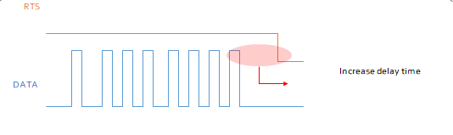
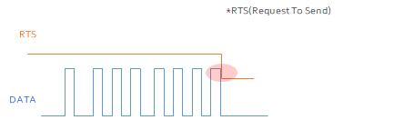
Delay Time(ns)
After
Before
Resistor
Resistor 10 KΩ
Capacitor size

